Slide 1



Python启航班学长带练
连接高校和企业·助力职业教育升级

Slide 2
目 录
Thesis Defense
CONTENTS
01
02
03
成绩分析
图像模糊
子串分值

Slide 3

python版本
成绩分析
【题意分析】
【解题思路】
输入的第一行包含一个整数 n 表示考试人数
接下来 n 行，每行包含一个 0 至 100 的整数
表示一个学生的得分
输出三行
第一行包含一个整数，表示最高分
第二行包含一个整数，表示最低分
第三行包含一个实数，四舍五入保留正好两位小数，表示平均分。
接收数据
使用内置函数
Max，min，sum
四舍五入
f'{avg:.2f}'

Slide 4
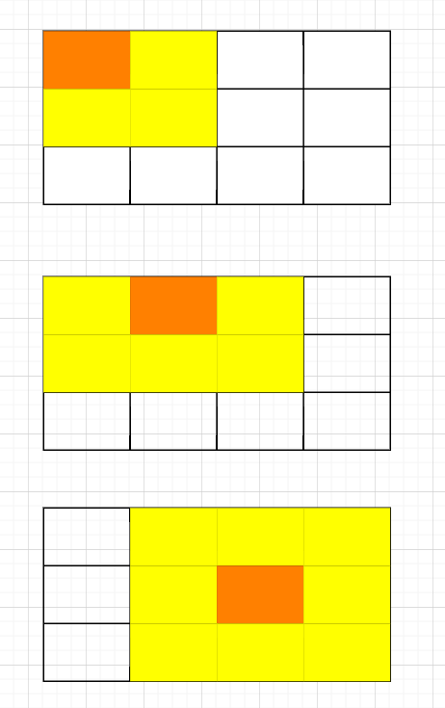
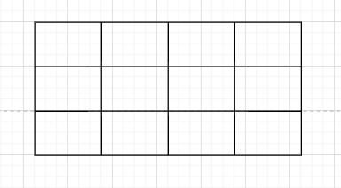
python版本
图像模糊
【题意分析】
n * m 矩阵中每个元素值等于
以它为中心九宫格的平均值
忽略缺失值
【解题思路】

Slide 5
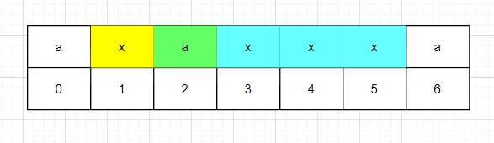
子串分值
python版本
【题意分析】
字符串 S 的分值 为
S 中恰好出现一次的字符个数
计算给定字符串 S 所有子串分值之和
【解题思路】
枚举所有子串，分别计算它们的分值再求和
2. 考虑字符串中每个字符会被多少个子串包含

Slide 6

连接高校和企业·助力职业教育升级

